Slide 1
MOJA DOMOVINA TODOR GOJKOVIC IV-6

Slide 2
REPUBLIKA SRBIJA SE NALAZI NA JUGOISTOČNOM DELU EVROPE NA BALKANSKOM POLUOSTRVU.

Slide 3
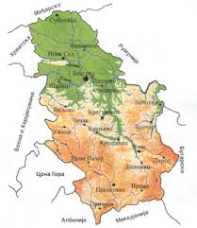

Slide 4
MI SE GRANIČIMO SA MAĐARSKOM,RUMUNIJOM,BUGARSKOM,MAKEDONIJOM,ALBANIJOM,CRNOM GOROM,BIH-BOSNOM I HERCEGOVINOM I HRVATSKOM.

Slide 5
PRIRODNA GRANICA JE REKA DRINA,A VELIKA EVROPSKA REKA JE DUNAV.

Slide 6
NAJVAŽNIJI SU SIMBOLI DRŽAVE A TO SU: ZASTAVA,GRB I HIMNA.

Slide 7
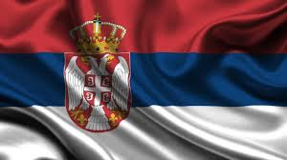
ZASTAVA REPUBLIKE SRBIJE

Slide 8
GRB REPUBIKE SRBIJE

Slide 9
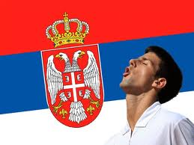
HIMNA REPUBLIKE SRBIJE

Slide 10
KRAJ

